Slide 1
종합설계프로젝트 3팀
위, 대장내시경 영상
자동 분류 시스템

Slide 2
00
INDEX
01
과제 목적 및 필요성
02
과제 내용 및 추진방법
03
과제 추진 일정
04
기대 효과 및 활용 방안
05
예상 성과

Slide 3
00
INDEX
(주) 메디알테크놀로지 기술이사 권광일
팀장 김상민
이창환
임준성
황지욱

Slide 4
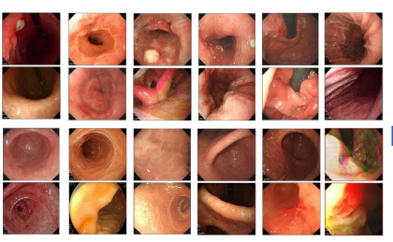
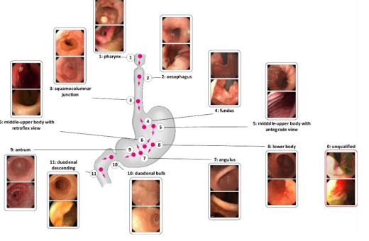
01
과제 목적 및 필요성

Slide 5



02
과제 내용 및 추진 방법
Application
C#
SW 주 개발툴
OPENCV
디바이스 , 동영상/이미지에서데이터 획득 및 변형/가공
Image Processing
YOLOV3
이미지의 특성을 찾아내
지정된 객체로 분류
Deep Learning

Slide 6


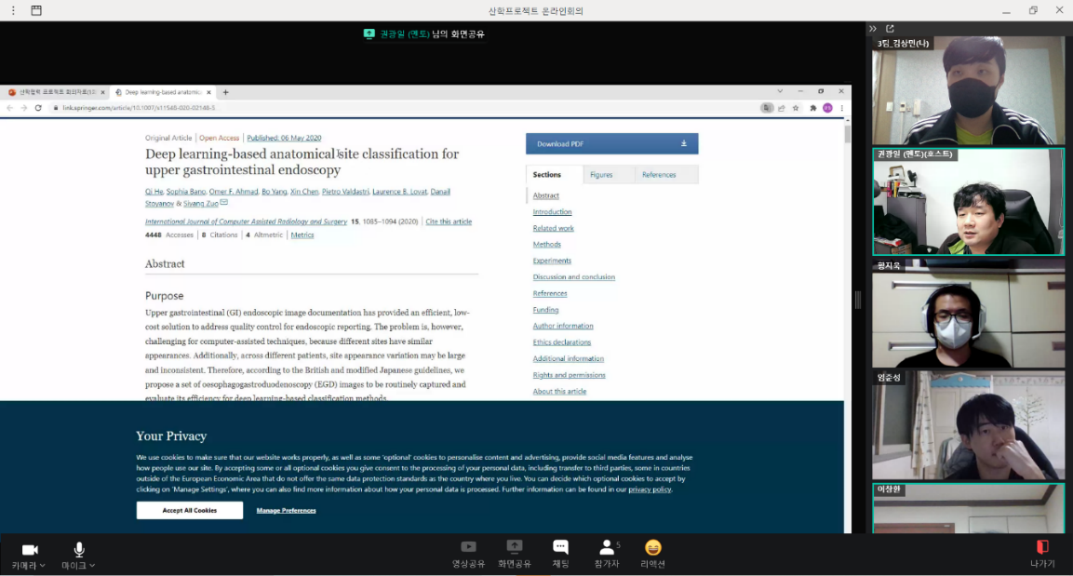

02
과제 내용 및 추진 방법

Slide 7
03
과제 추진 일정
Mar
Apr
May
Jun
기술 공부
SW 개발
1차 중간발표
2차 중간발표
최종 발표

Slide 8
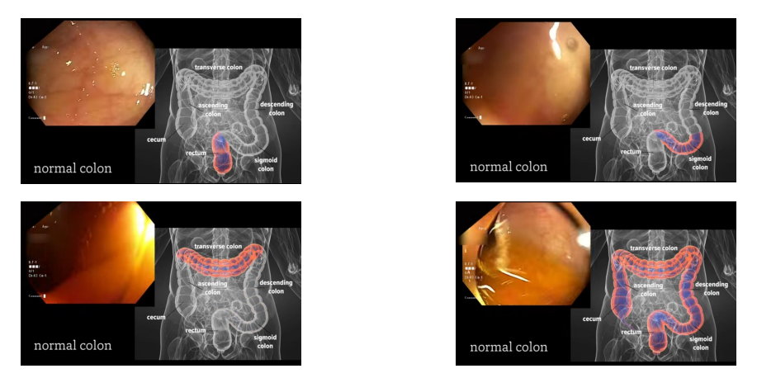
04
기대효과 및 활용방안

Slide 9

05
예상 성과

